Slide 1
ADABIYOT
6- sinf
Mavzu: Ibroyim Yusupovning
“Qadrdon so‘qmoqlar” she’ri

Slide 2
MUSTAHKAMLASH
She’rlari
“Kun chiqish yo‘lovchisiga” , “Qoraqalpoqni ko‘p maqtamang ko‘zimcha”, “Qora tol” , “Turnalar”, “Mening yigit vaqtim…”
Dramalari
“Qirq qiz” , “Aktrisaning iqboli” ,
“Umirbek laqqi”
“Buloqlar qaynaydi” , “Oltin qirg‘oq” , “Dala armonlari”, “Cho‘l to‘rg‘ayi”, “Qora tol”
O‘zbek tilida chop etilgan asarlari

Slide 3
“Qadrdon so‘qmoqlar” she’ri
Epigraf
Har kimning tug‘ilgan yeri – Misr shahri.
(Maqol)

Slide 4
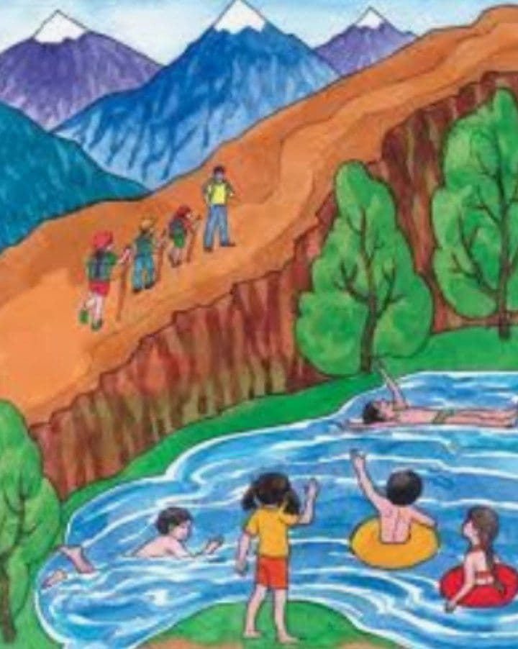
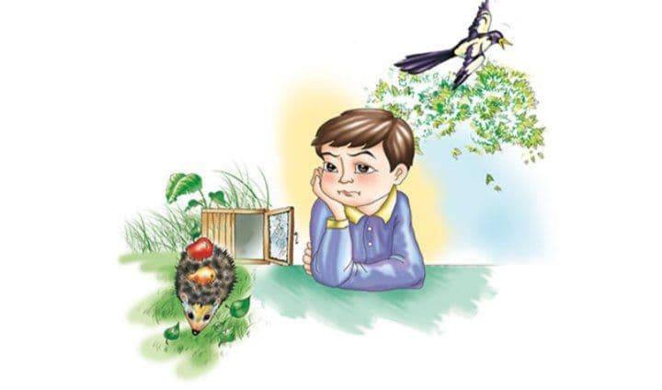
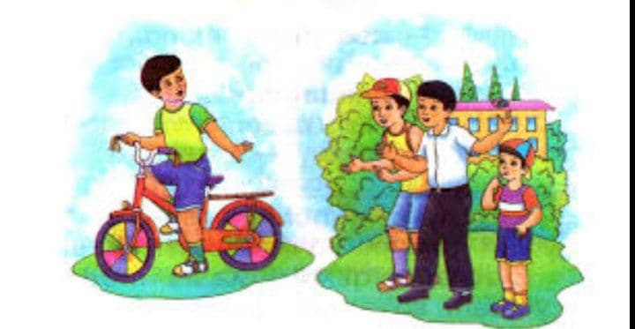
BOLALIK

Slide 5
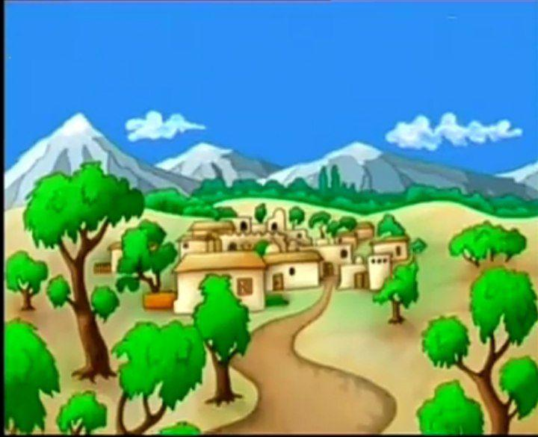
“Qadrdon so‘qmoqlar” she’ri
Qizil kendir bilan shivirlashar tol,
Turna uchib borar olis yoqlarga.
Talay yo‘llar bosib misoli shamol,
Yana qaytib keldim bu so‘qmoqlarga.

Slide 6
“Qadrdon so‘qmoqlar” she’ri
Ushbu tor so‘qmoqqa qadam qo‘yganda,
Qaytadan men bola bo‘lib ketaman.
Intiqqan yuragim kengayib shunda,
Chamamda qush bo‘lib parvoz etaman.

Slide 7
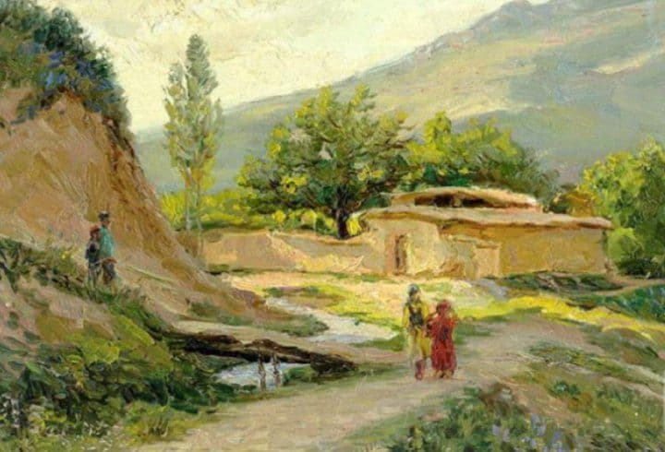
“Qadrdon so‘qmoqlar” she’ri
Mosh paykalda gala chumchuq chug‘urlar,
She’r o‘qishib turgan yosh shoirlarday.
Burilishda tanish qo‘shig‘in kuylab,
Qo‘shni qiz oldimdan chiqib qolarday.

Slide 8
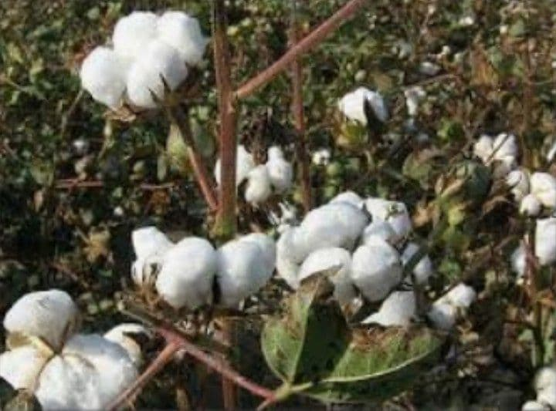
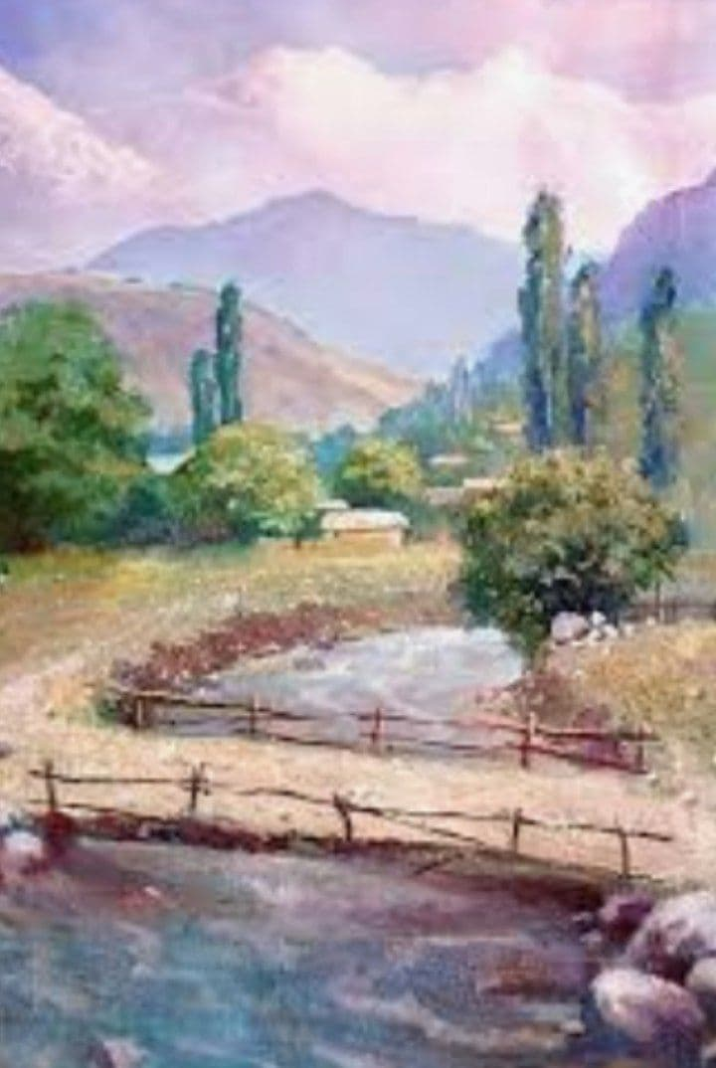
“Qadrdon so‘qmoqlar” she’ri
Biroq u bunda yo‘q, u yiroqlarda…
Bizning joylar o‘rni hozir paxtazor.
Nechog‘lik monandsiz bizning yoqlarda,
Deb doim maqtayman, so‘rashsa agar.

Slide 9
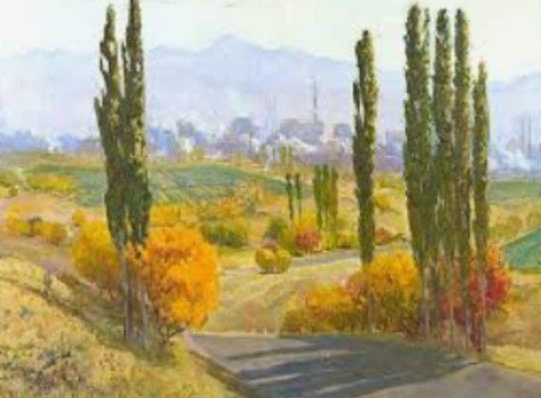
“Qadrdon so‘qmoqlar” she’ri
Gul terib, kapalak quvgan sho‘x vaqtim,
Anov bedazorda yurgan toy dersan.
Yo tavba, shu bitta qiyshiq so‘qmoqning
Dilga yaqinligin qanday aytarsan!

Slide 10
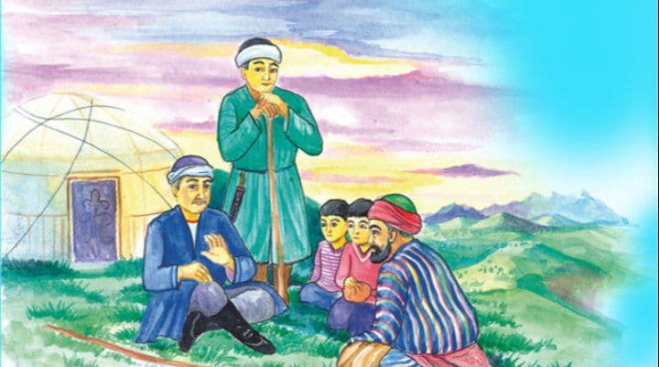
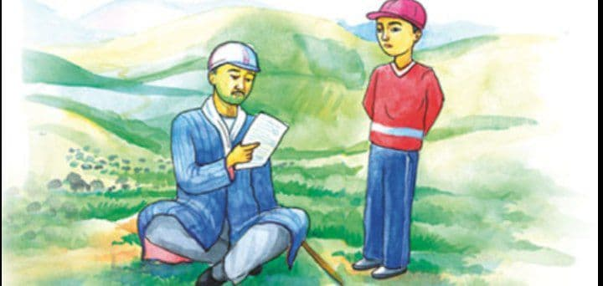
“Qadrdon so‘qmoqlar” she’ri
Cholga salom bersam o‘sha so‘qmoqda,
“Kimsan?” deb tanimay menga qaradi.
Bir bola uchrasa sal nariroqda:
- Kimning o‘g‘lisan? –
deb men ham so‘radim.

Slide 11
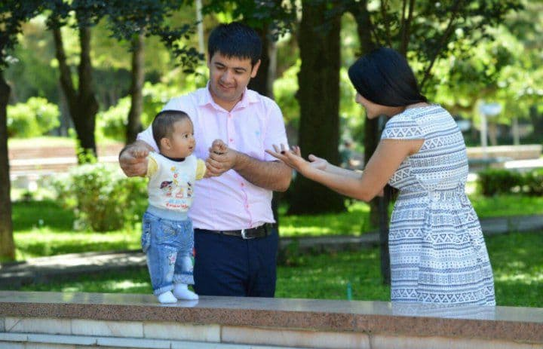
“Qadrdon so‘qmoqlar” she’ri
- Ota, narvon bo‘pdi anov qo‘sh terak!
- Bolam, terak emas, bu umr-ku, bu!

Slide 12
MUSTAHKAMLASH
“Qadrdon so‘qmoqlar” she’ri
Bolalik
Sog‘inch
Umr
Ota-ona
Vatan so‘g‘inchi

Slide 13
Mustaqil bajarish uchun topshiriqlar:
“Qadrdon so‘qmoqlar” she’rining yozilishiga nimalar sabab bo‘lgan, deb o‘ylaysiz?
She’rdan olgan taassurotlaringizni yozma bayon etishga harakat qiling.
“Qadrdon so‘qmoqlar” she’rini yod oling.

